Slide 1

基层群体专属健康防护指南
春季传染病预防小课堂
Winter and Spring Infectious Disease Prevention Mini-Class
湖北省武汉市消泗乡卫生院宣
2025.12.9

Slide 2

目录
CONTENTS
1
2
冬春季长高发的传染病
不同场景感染风险点
Respiratory diseases with high incidence in winter and spring
Different scenarios of infection risk points
3
4
实用预防小妙招
感染后正确应对流程
Practical prevention tips
Correct response process after infection

Slide 3


1
冬春季长高发的传染病
Respiratory diseases with high incidence in winter and spring

Slide 4

冬春季长高发的传染病
01
呼吸道类传染病
冬春季气温低、空气干燥，且人群室内聚集活动多，极易引发流感、新冠病毒感染、等呼吸道传染病。这类疾病主要通过飞沫和密切接触传播，典型症状为发热、咳嗽、咽痛、乏力，老人、儿童及体质较弱者感染后易发展为重症，需重点防护。
60%
在冬春季高发的三类传染病中，呼吸道类传染病的发病占比是最高的，通常能占到传染病总发病数的60%，远高于另外两类。
02
消化道类传染病
冬春季部分地区仍存在生冷饮食、食材储存不当的情况，易滋生诺如病毒、轮状病毒等病原体，引发急性肠胃炎类消化道传染病。其传播途径包括污染的水源、食物及接触传播，症状多为腹痛、腹泻、呕吐，集体单位易出现聚集性感染。
03
虫媒及接触类传染病
冬春季鼠类活动频繁，易传播流行性出血热，同时低温环境下人群皮肤屏障脆弱，若接触水痘、手足口病患者的疱疹液或污染物品，也易被感染。这类传染病或伴随发热、皮疹、肾功能损伤等严重症状，农村地区鼠类滋生地、工厂集体宿舍等场所为高发区域。

Slide 5

冬春季长高发的传染
呼吸道类传染病
冬春季预防呼吸道传染病，要做到戴口罩、勤洗手、常通风、打疫苗、少聚集、早隔离。
消化道类传染病
虫媒及接触类传染病
冬春季预防消化道传染病，需做到喝开水、吃熟食、净餐具、勤洗手、不扎堆聚餐、出现症状早报备。
冬春季预防虫媒及接触类传染病，要做到防鼠灭鼠、不共用个人物品、远离疱疹患者、出现症状早就医。

Slide 6

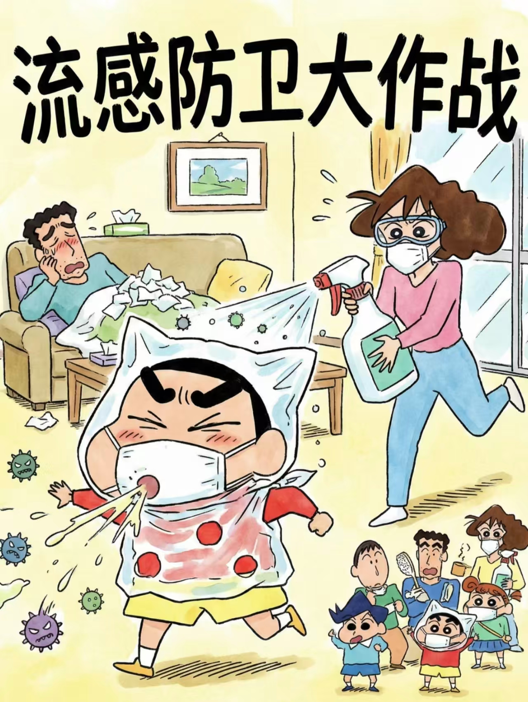
冬春季长高发的传染病
春季传染病防控需从多环节入手
日常要坚持戴口罩、勤洗手、常通风，农村赶集错峰避免扎堆、工厂食堂用公筷分餐，重点人群主动接种疫苗；同时留意发热咳嗽、腹痛腹泻、皮肤疱疹等症状，一旦出现先居家隔离、不参与集体活动，轻症咨询村委会/医疗卫生室取药护理，重症及时联系乡镇卫生院转诊；康复后别忘对居所、用品彻底消毒，农村家庭勤晒被褥、工厂职工经医务室评估后返岗，这样才能全面筑牢个人与群体的健康防线。

Slide 7
2
不同场景感染风险点
Different scenarios of infection risk points

Slide 8
冬春季长高发的传染病
农村集市、工厂车间等人员密集且通风差的场所
易爆发流感、新冠等呼吸道传染病，感染人数多、传播速度快，占冬春季传染病总感染数的60%以上
集市，工厂车间
自办宴席、工厂集体食堂
农村自办宴席、工厂集体食堂、职工宿舍等集体生活/饮食场所
易引发诺如病毒、轮状病毒等消化道传染病，多为局部聚集性感染，占总感染数的15%-25%
工厂职工宿舍、农村邻里共用活动室
农村田间鼠类滋生区、厂区户外公共设施接触点等特殊场景

Slide 9
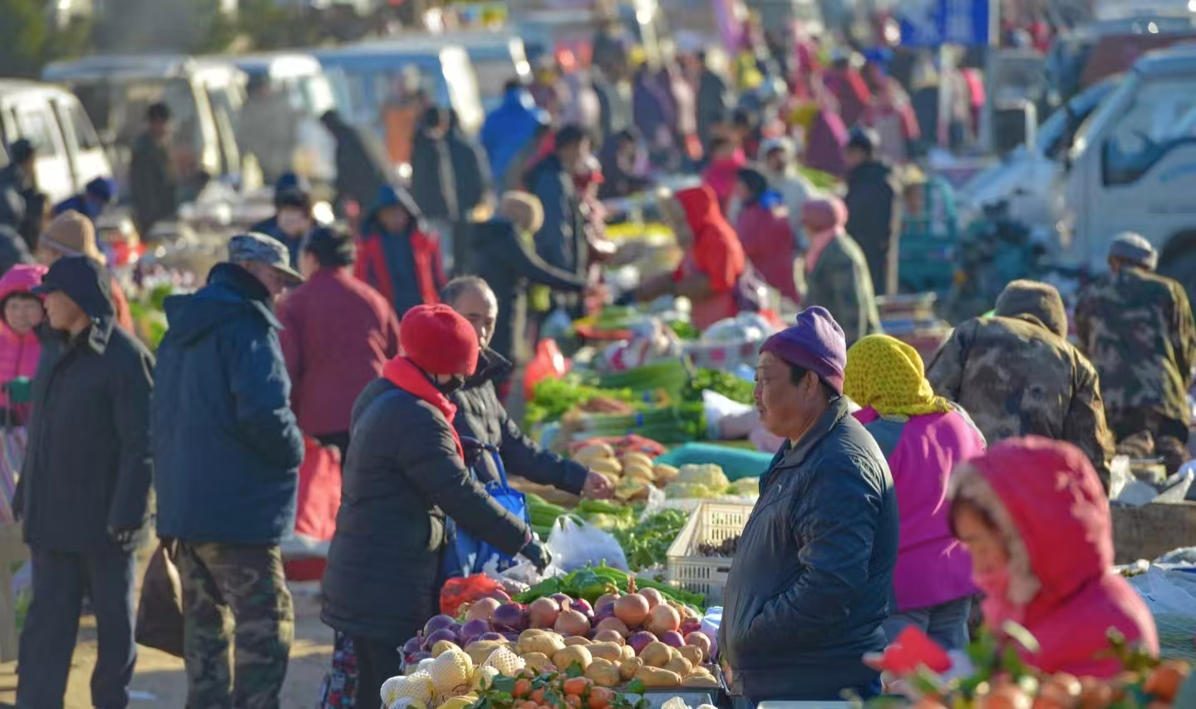

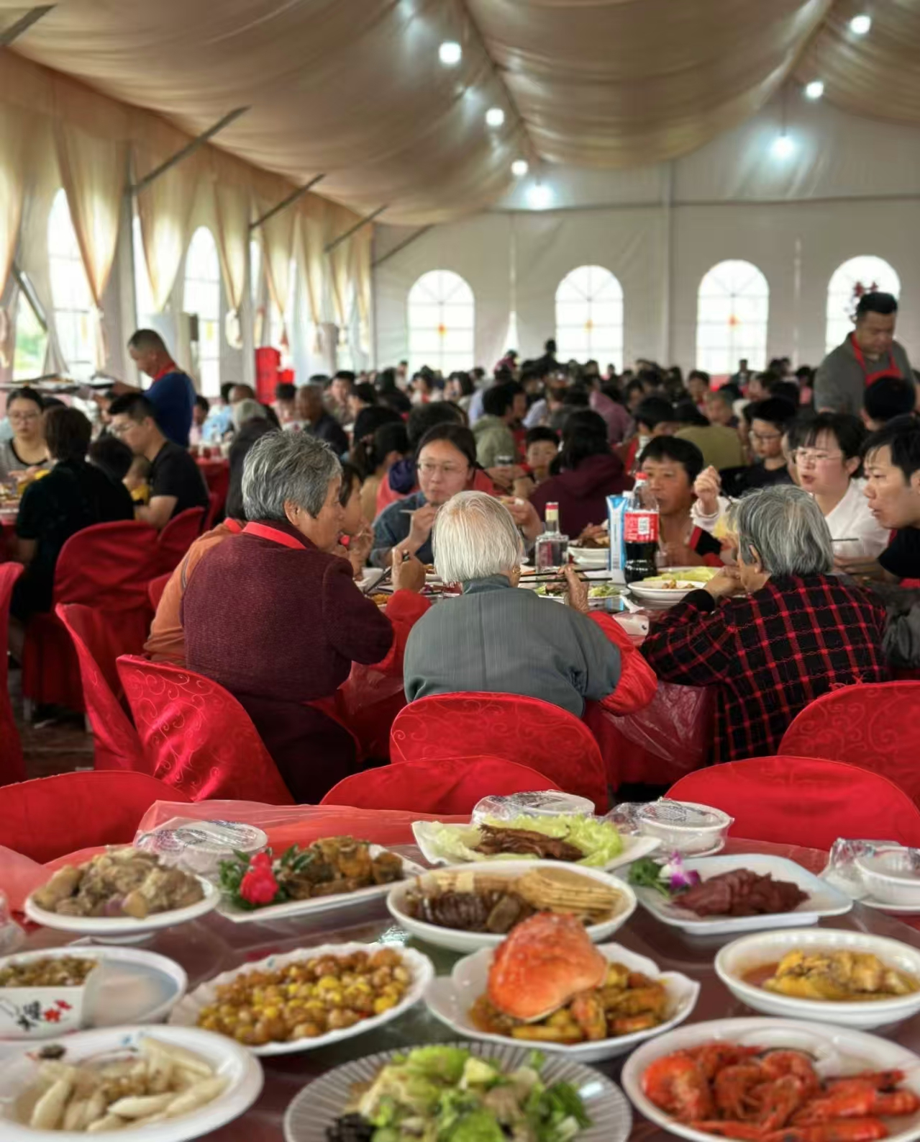
冬春季长高发的传染病
针对基层冬春季不同场景的传染病风险
Key words
在人员密集场所落实错峰限流、通风戴口罩和重点人群疫苗接种，发现呼吸道病例及时筛查转诊；在集体饮食场所做好食材溯源、餐具消毒和分餐制，出现消化道症状立即停餐排查；在集体生活场所做到个人物品专用和定期消杀，接触性传染病患者需单间隔离；在鼠类出没等特殊场景强化防鼠灭鼠和户外防护，发现出血热等病例尽早上报并整治环境，以此实现全场景的科学预防与规范防治。

Slide 10
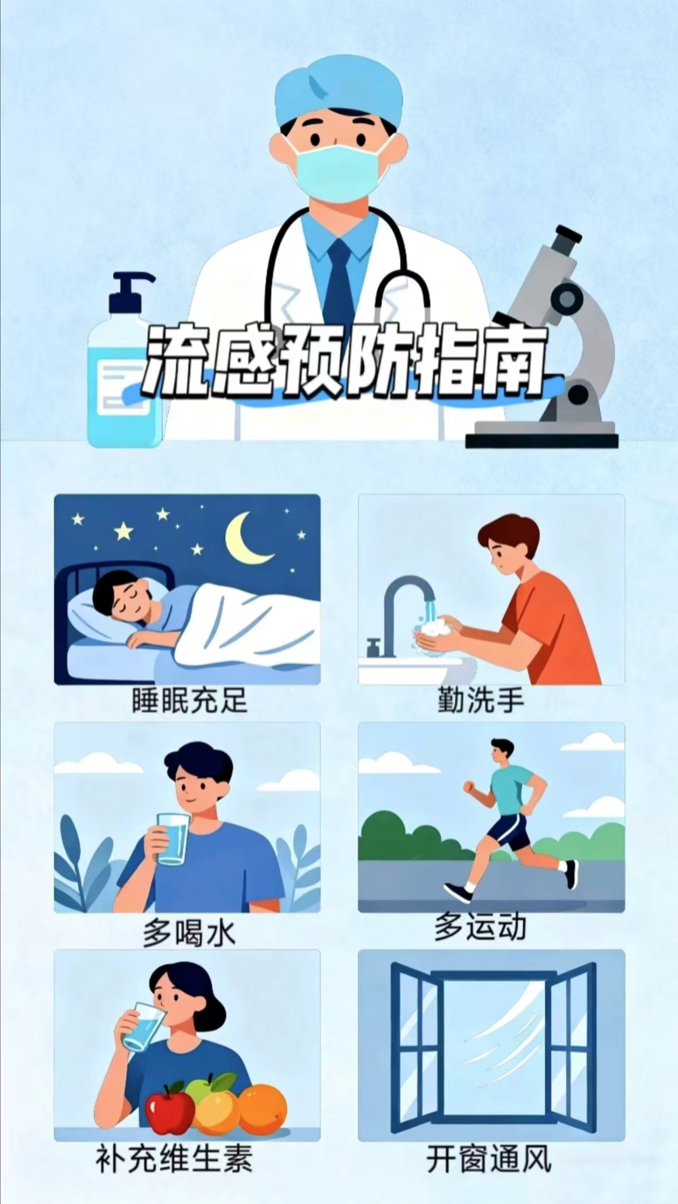
冬春季长高发的传染病
农村集市、工厂封闭式车间
工厂集体食堂、农村自办宴席
农村集市、工厂封闭式车间等大规模人员密集且通风严重不足的场所。是流感、新冠等呼吸道传染病的核心传播地。全体在场人员，尤其老人、儿童等易感群体。
餐具消毒不彻底、食材污染易引发诺如病毒等消化道传染病聚集性感染，共同就餐的集体人群，卫生意识薄弱者风险更高
工厂职工宿舍、农村邻里共用活动室
农村田间鼠类滋生区、厂区户外公共设施
个人物品混用、卫生死角易传播水痘等接触性传染病。同住/频繁接触的群体，免疫力低下者易
易传播流行性出血热等虫媒/零星接触类传染病，有明显地域局限。田间劳作村民、户外频繁接触公共设施的职工等特定人群

Slide 11

3
实用预防小妙招
Practical prevention tips

Slide 12

冬春季长高发的传染病
错峰出行+随身消毒
赶集、逛市场尽量避开早高峰人群密集时段，随身带酒精湿巾，接触公共设施后及时擦拭手部，降低感染风险。
错峰出行
随身消毒
集体分餐+餐具独用
疫苗接种+症状早报
工厂食堂、农村自办宴席坚持公筷公勺，宿舍/家庭不共用碗筷、水杯，从饮食环节阻断消化道+呼吸道病毒传播。
集体分餐
餐具独用
疫苗接种
症状早报
老人、儿童等易感人群提前接种流感疫苗，出现发热咳嗽等不适，第一时间告知村医或工厂医务室，避免延误处置。

Slide 13

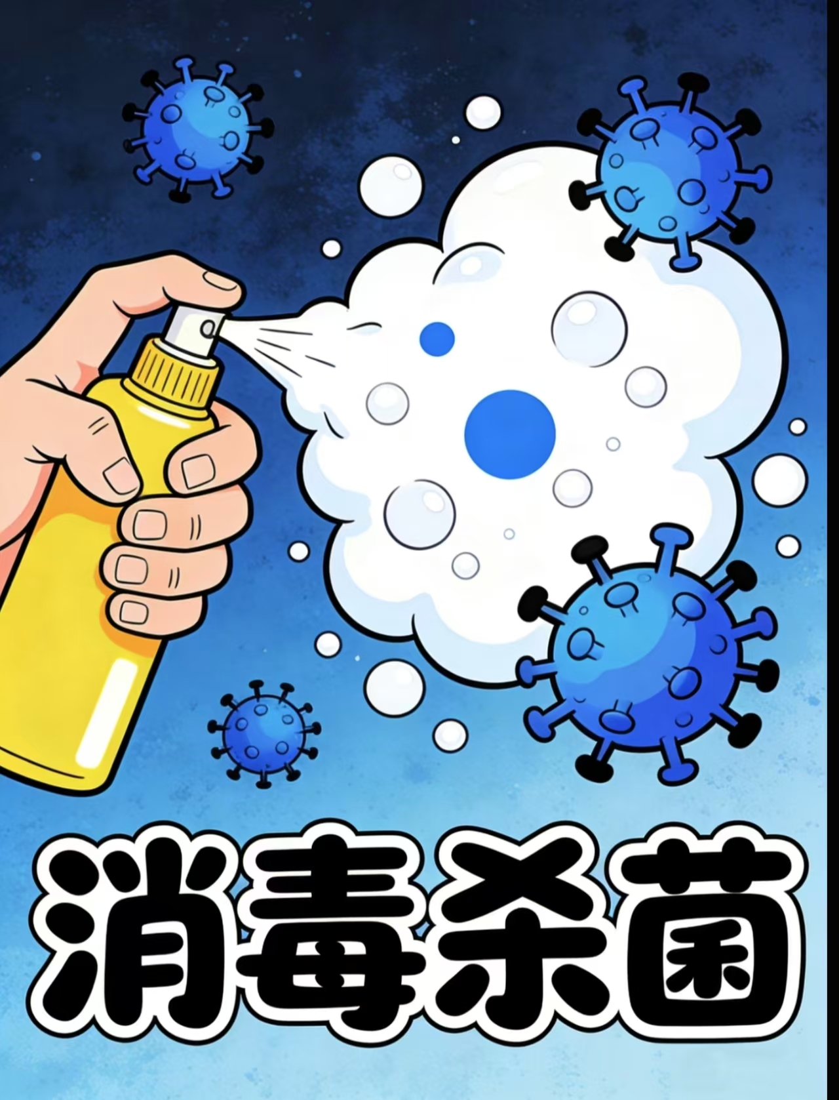

冬春季长高发的传染病
在普通的家庭和工厂场景中，要做好流感防控的消毒杀菌，需每日用75%酒精棉片擦拭手机、门把手、车间操作按钮等高频接触物件，定期用稀释的84消毒液对居家地面、宿舍角落及工厂食堂餐桌进行全面消杀，以此切断病毒传播途径。
流感防控中，基层群众在赶集、通勤、车间作业等场景要全程规范佩戴医用外科或KN95口罩，确保完全遮盖口鼻并捏紧鼻夹，4小时及时更换，触摸口罩后需洗手，出现发热咳嗽症状时更要坚持佩戴，既守护自身健康也避免病毒传播。

Slide 14

冬春季长高发的传染病
1. 科学佩戴口罩
2. 精准环境消杀
赶集、车间作业、乘坐公共交通等人员密集场景，全程规范佩戴医用外科或KN95口罩，确保遮盖口鼻和下巴，4小时更换一次；出现发热咳嗽症状时，需专用口罩并及时更换，避免交叉感染。
01
02
每日用75%酒精棉片擦拭门把手、手机、车间操作按钮等高频接触物；餐具煮沸15分钟消毒；宿舍、居家地面每周用1:100稀释的84消毒液拖拭，作用30分钟后开窗通风。
Add
key words
3. 保持通风与卫生
05
03
4. 重点人群防护
农村居家、工厂车间和宿舍每天开窗通风2次，每次不少于30分钟，即使低温天气也需短时通风；坚持七步洗手法，饭前便后、接触公共设施后及时洗手，不共用毛巾、水杯。
老人、儿童、慢病患者及工厂一线职工，在冬春季来临前优先接种流感、新冠等相关疫苗；此类人群尽量避开集市高峰时段，减少密闭场所停留时间，出现不适及时就医。
04
4点防护实用小妙招

Slide 15

4
感染后正确应对流程
Correct response process after infection

Slide 16

冬春季长高发的传染病
立即隔离断传播
1.立即隔离断传播
4. 康复后复岗/返家防护
出现发热、咳嗽、呕吐等疑似症状后，立刻停止赶集、车间作业等外出活动，单独入住通风房间，不与家人/工友共用碗筷、毛巾、卫生间，咳嗽咳痰用纸巾包裹密封丢弃，降低交叉感染风险。
症状完全消失且居家隔离满规定时长后，需经村医/医务室评估确认康复，复岗/返家后仍需佩戴口罩3-5天，做好个人卫生，避免立即参与集市、车间聚餐等人员密集活动，防止二次感染或传染他人。
康复后复岗/返家防护
2. 症状监测与初步处置
分级就医不延误
2. 症状监测与初步处置
3. 分级就医不延误
定时测量体温、记录症状变化，轻症可按村医/医务室指导服用对症药物（如发热用对乙酰氨基酚，避免自行混用多种感冒药）；多喝温水、保证休息，饮食以清淡易消化的粥、面条为主，增强身体恢复能力。
若出现持续高热超3天、呼吸困难、剧烈呕吐腹泻等重症信号，立即联系村卫生室或工厂医务室，由专人协助转诊至乡镇卫生院；轻症可居家观察并每日向村医/医务室报备情况，不盲目前往大医院扎堆就诊。

Slide 17


冬春季长高发的传染病
04
康复返岗/返家防护
03
分级就医规避延误
症状完全消退且满足隔离时长要求后，需经基层医务人员评估确认康复，复岗或返家后仍需佩戴口罩3-5天，保持手部卫生，短期内不参与集市扎堆、车间聚餐等密集活动，防止二次感染或传染他人。
02
居家监测与基础处置
若出现持续高热超3天、呼吸困难、剧烈腹泻脱水等重症指征，立即联系村卫生室或工厂医务室，由专人协助转诊至乡镇卫生院；轻症需每日向基层医务站点报备情况，不盲目前往上级医院聚集就诊，避免挤占医疗资源。
01
即时隔离阻断传播
隔离期间定时测量体温并记录症状变化，轻症者可遵村医/工厂医务室指导，服用对乙酰氨基酚等对症药物（严禁自行叠加多种感冒药）；保证充足休息，多饮温水，搭配粥、面条等清淡易消化饮食，助力身体初步恢复。
出现发热、咳嗽、呕吐等疑似症状后，立即终止赶集、车间作业等外出行为，进入家庭/宿舍独立通风房间隔离，不与他人共用餐具、洗漱用品，咳嗽时用手肘或纸巾遮挡，污染纸巾需密封丢弃，从源头切断病毒传播链条。

Slide 18

感谢聆听
消泗乡卫生院 宣

